Slide 1
全日本ろうあ連盟 聴覚に障害がある者向けデジタル活用支援に係る調査研究事業
聴覚障害者への理解と配慮
社会福祉法人聴力障害者情報文化センター
聴覚障害者情報提供施設 施設長
森 せい子 認定精神保健福祉士 介護支援専門員
Notes:
このテンプレートは、プロジェクト マイルストーンの更新情報を提供するための開始ファイルとして 使用できます。
セクション
セクションは、スライドを整理したり、複数の作成者による共同作業を容易にするのに役立ちます。 [ホーム] タブの [スライド] で、[セクション] をクリックしてから、[セクションの追加] をクリックしてください。
ノート
ノート ペインは伝達メモとして使用したり、プレゼンテーション対象者に詳細情報を提供するために使用します。 これらのノートは、プレゼンテーションの実行時に発表者ツールで見ることができます。
フォント サイズに注意してください (アクセスしやすさ、見やすさ、録画、およびオンラインでの実行のために重要です)
調和のとれた色
グラフ、チャート、およびテキスト ボックスに特に注意してください。
参加者が白黒またはグレースケールで印刷することを 考慮してください。テスト印刷を行って、白黒およびグレースケールで印刷したときの状態を 確認してください。
グラフィックス、表、およびグラフ
シンプルな構成にします。可能であれば、一貫性のある落ち着いたスタイルと色を使用してください。
すべてのグラフと表にラベルを付けてください。

Slide 2
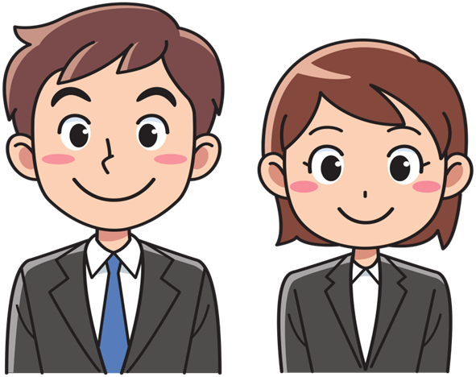
自己紹介 森 せい子
中途失聴者 聞こえない兄とともに育つ
手話通訳支援活動歴あり
社会福祉法人 聴力障害者情報文化センター
聴覚障害者情報提供施設施設長・相談員
日本精神保健福祉士協会
認定精神保健福祉士／認定スーパーバイザー
介護支援専門員
都内聴覚障害関連施設等評価運営委員
特別支援学校SSW
東京精神保健福祉士協会理事
関東ろうあ者相談員連絡会

Slide 3
本日お話ししたいこと
１．多様な聴覚障害者について
医学モデルと社会モデルに目を向けて
２．聴覚障害者のメンタルヘルス問題を含めた
事例等
３．指導等の留意点

Slide 4
聴覚障害の定義について
聴覚障害者の障害の状態は多様
「聴覚障害学」(2009)聴覚障害 用語の定義について
『聴覚に関する困難性を現わす用語として、「聴覚障害」「聴力障害」「難聴」「ろう」など多様なことばが使われるが、それぞれが厳密に定義され、使い分けられているわけではなく、時代や国、障害に対する認識、立場によってさまざまである。』
聴覚障害と言っても単に聴力の程度だけでは
「困難性」を測る事ができない。
環境要因によりその困難性が左右される。

Slide 5
20歳の人が最も小さく聞き取れるレベルが基準

Slide 6
語音明瞭度 言葉の聞き分け能力
ご し も ね ち い ず
言語聴覚士リハビリテーション情報サイト：STナビから

Slide 7
聴覚障害者の特性・多様性
言語との深い関係
先天性のろう者 難聴者
児童期失聴 難聴・ろう者 難聴者
成人期完全失聴者
話しながらの手話
指文字を多用した手話
音声日本語
手話
音声日本語

Slide 8
聴覚障害者が完全に受け取れる言語
書記日本語
手話
口話だけでは誤解も生じる 補聴器だけでは聞き間違いもある
身振りではわからないことも多い

Slide 9
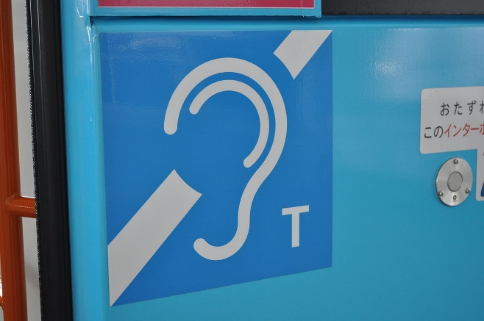
医学モデル（検査してわかる結果）的に考えると
補聴器の調整
補聴器の種類 価格
補聴援助機器
聴力低下を防ぐ 耳と周辺のメンテナンス
Notes:
複数の問題がある場合は、必要に応じてこのスライドを複製してください。
このスライドと関連スライドは、 必要に応じて付録に移動したり、非表示にしたりすることができます。

Slide 10
社会モデル（社会活動や人間関係等）的に考えると
私らしさ 自尊心
幸福感
自己開示
支援
友人
家族
社会的存在
Notes:
このプロジェクトのタイムライン、 コスト、およびアウトプットに影響する 依存関係を特定します。

Slide 11
聴覚障害者の環境について
家庭
会社
病院
民間機関
地域
家庭が安心できる場であること
言葉が通じ合える環境であること
視覚的配慮があること
聞こえづらいことで責められないこと
成功体験ができること
なんでも相談出来て必要な支援を受けられること

Slide 12
聴覚障害者にとって辛いことや我慢していることはどんなことがあるでしょうか？
集団での孤独
会話ができない 人と関われない
情報を取得できない
人間関係 聴覚障害から生じる誤解

Slide 13
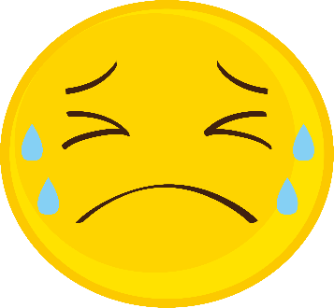
聴覚障害者の苦しい叫び 事例のほんの一部
誰にもわかってもらえない
集団での行動や会話などがわからなくても
わかったふりをしていた
体育の時にグループを作る等、いつも一人自分が余っていた
友達がいないのは当たり前で友達という存在がわからない
聞こえた？わかった？と聞かれるたびに頷いていたが全然わかっていなかった
聞こえたように理解して行動したらみんなと違うことをして怒られた
みんなの前でいつも恥をかいていたが理由がわからなかった
学校でも家族の中でいつも孤独だしどうせ自分はいらない子だ
いつも耳と首と頭が痛いけど絶対に言えない
人と話すことが怖い みんなと一緒に笑ったことがない

Slide 14
聴覚障害者のメンタルケアに最も必要なこと
わからないことを相談できること
了解できること 安心できること
人とかかわること

Slide 15
どんなに頑張っても 100％の聞こえにならない聴覚障害児・者に必要な配慮
笑えること・わかることを手助けするために
双方向で使える言語 受信と発信
視覚的配慮・・・・見ること
視覚的言語環境・・・・・・見る言葉 見せる言葉
手 話
書く
見せる
聴覚活用

Slide 16
聴覚障害者対象指導の留意点 見て理解する
１．情報保障者のフル活用
手話通訳・要約筆記等
２．視線を確認
見ていない人がいたら情報は伝わらない
３．資料の事前提供
予習できるとよい
４．見ることは一つに
資料やPPTを見ながら講師の話を聞かせる（通訳や文
字を見る）方法はＮG

Slide 17
聴覚障害者対象指導の留意点 見て理解する
５．通訳や文字を見て理解して反応するまでに時間がかかるの
待つ。例：寒くないですか？と聞いてすぐに反応なしでも、
少し待つと手があがることがある
６．口元や顔が見えるように話す
７．同時発言はしないよう促す
８．難しい文章表現は避ける
９．イラストや図を多用し、可視化しやすい教材を工夫する
10. 聞こえる人だけで話が進まないようにする

Slide 18
多くの聴覚障害者が、「わかる」教育をうけることができずに人生を歩いてきています。現代において、ようやく聞こえる人と同様の学びを得ることができつつあります。仲間たちをどうぞよろしくお願いします

